Slide 1
PROYEK 1 · GENERATIVE AI CAK4KBB3
Image Captioning
from Scratch
Foto masuk, kalimat keluar: CNN + LSTM manual yang dibangun dan dilatih dari nol dengan vibe coding
Kelompok An Tech A Sync
Mazmur Bryan, M. Ahsan Raziq S., Zaidan Daffa Abdillah, Muhammad Mulnawarman
Notes:
Pembuka oleh ketua (Mazmur Bryan). Perkenalkan kelompok dan satu kalimat inti: kami membangun model yang menulis caption untuk foto, seluruhnya dari nol tanpa model pretrained, dengan bantuan LLM (vibe coding).
1

Slide 2
Masalah dan tujuan
Image captioning
Tujuan
Model melihat sebuah foto lalu menulis satu kalimat deskripsi. Tugas multimodal: computer vision untuk memahami gambar dan NLP untuk menyusun kalimat.
  Membangun model dari nol, bobot dimulai acak
  Mengarahkan LLM lewat vibe coding
  Melatih, mengevaluasi, dan men-tuning model
Aturan from scratch: tanpa model pretrained, tanpa nn.LSTM, metrik ditulis sendiri.
Notes:
Ketua. Jelaskan apa itu image captioning dengan contoh sederhana. Tekankan aturan from scratch: encoder CNN dan LSTM ditulis sendiri dari lapisan dasar PyTorch (Conv2d, Linear), bobot mulai dari acak.
2

Slide 3
Siklus vibe coding
1
2
3
4
Prompt
Kode
Jalankan
Debug & log
System prompt bersama + permintaan satu modul
LLM menulis modul beserta uji kecil
Uji di Colab GPU atau laptop
Error dikirim ke LLM, solusi dicatat di log
Kontrak antarmodul disepakati di awal: gambar (B, 3, 128, 128) → fitur (B, 256) → logits (B, 29, V), sehingga anggota bisa bekerja paralel di branch masing-masing dan digabung lewat Pull Request.
Notes:
Ketua. Jelaskan alur kerja dan kenapa kontrak shape penting: tanpa kesepakatan ukuran, modul tiap anggota tidak akan cocok saat digabung. LLM yang dipakai: Claude (Anggota 1) dan Codex (Anggota 2-3).
3

Slide 4
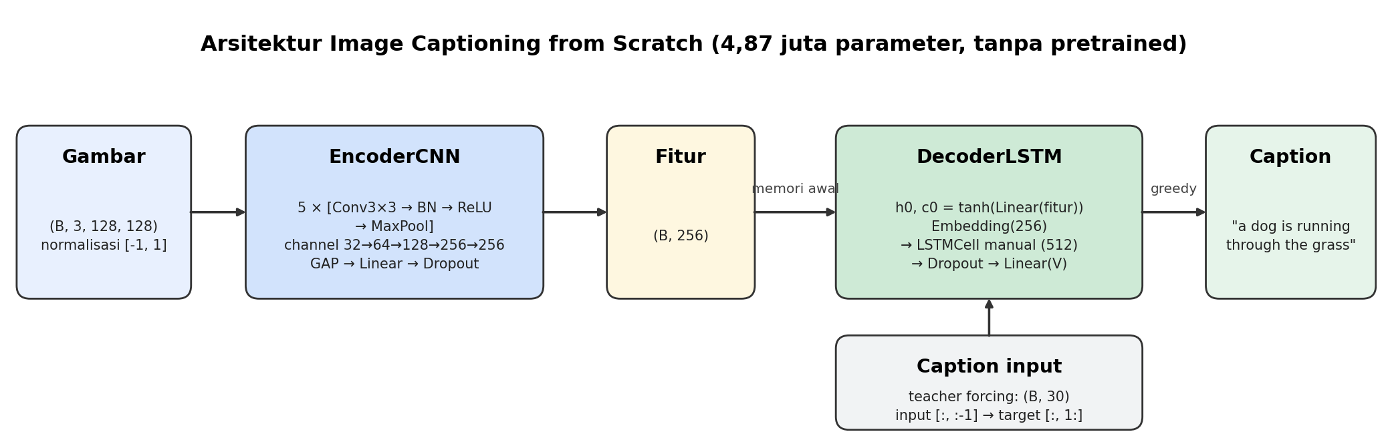
Arsitektur: mata dan mulut
Notes:
Ketua. Encoder: 5 blok Conv 3x3, BatchNorm, ReLU, MaxPool, channel 32 sampai 256, lalu Global Average Pooling. Kenapa GAP: 256 angka, bukan 4096, sehingga lebih hemat dan tidak mudah overfit. bias=False karena BatchNorm sudah punya penggeser sendiri. Total 4,87 juta parameter.
6

Slide 5
Dataset Flickr8k -Praproses
8.091
6.091
2.579
gambar, 5 caption per gambar
train - > 1.000 val -> 1.000 test
kata di kosakata (min. muncul 5x)
  Benchmark standar untuk Image Captioning
  Berisi 8.091 gambar (.jpg) dengan 5 deskripsi berbeda per gambar (total 40.455 captions)
  Berukuran ~1 GB, terdiri dari folder foto (Images/) dan file teks (captions.txt)
  Tautan dataset: kaggle.com/datasets/adityajn105/flickr8k
Notes:
Pembicara: Anggota 2 (atau Zaidan sebagai pembuat pipeline). Jelaskan kenapa split per gambar, kenapa vocab hanya dari train, dan token khusus pad=0, start=1, end=2, unk=3.
5

Slide 6
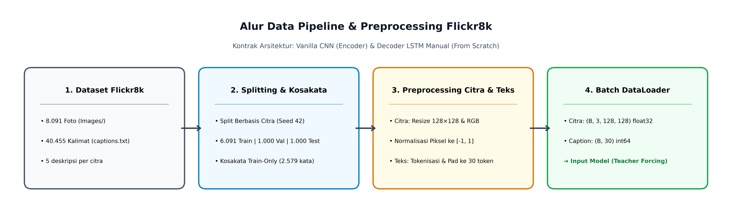
Alur Praproses
Notes:
Ketua. Encoder: 5 blok Conv 3x3, BatchNorm, ReLU, MaxPool, channel 32 sampai 256, lalu Global Average Pooling. Kenapa GAP: 256 angka, bukan 4096, sehingga lebih hemat dan tidak mudah overfit. bias=False karena BatchNorm sudah punya penggeser sendiri. Total 4,87 juta parameter.
6

Slide 7
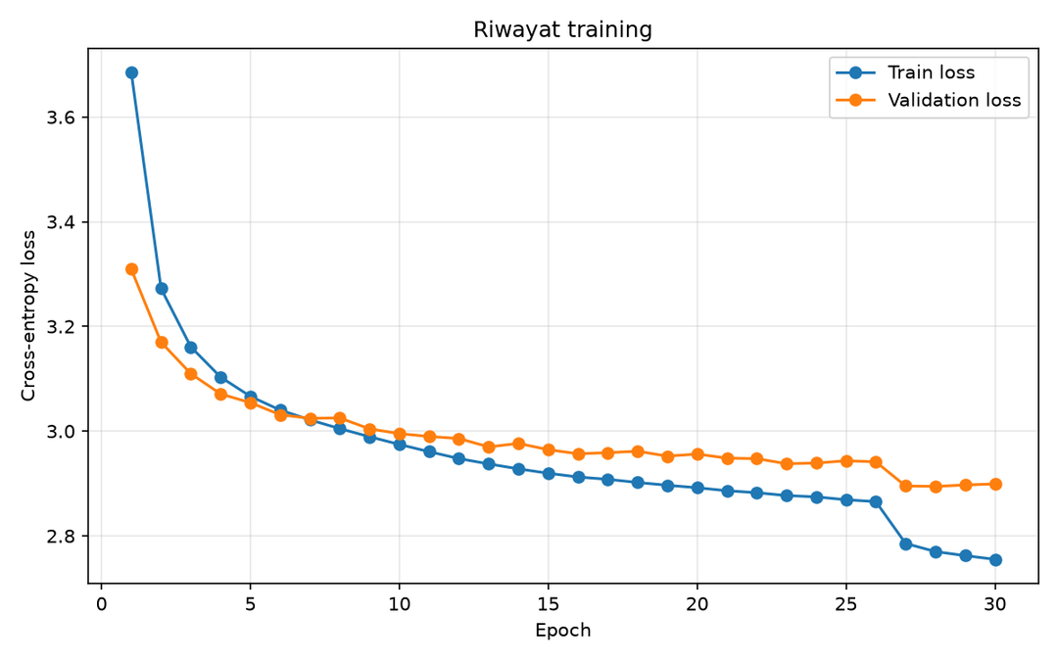
Training 30 epoch
Val loss terbaik 2,89 di epoch 28. Lonjakan turun di epoch 27: learning rate diturunkan scheduler.
Notes:
Pembicara: Zaidan (Anggota 3). Jelaskan pengaturan training dan cara membaca grafik: kedua loss turun, jarak train-val melebar pelan setelah epoch 7 tanda overfitting ringan. Uji hafalan membuktikan seluruh aliran data dan gradien tersambung sebelum training besar.
8

Slide 8
Hasil pada 1.000 gambar uji
0,46
0,09
0,30
0,31
BLEU-1 · kecocokan per kata
BLEU-4 · rangkaian 4 kata
METEOR · Kata yang tepat/Sinonim
CIDEr - Informasi Spesifik
Contoh: “a man in a white shirt is standing on a rock overlooking a river”
Notes:
Pembicara: Zaidan (Anggota 3). Akurasi biasa tidak cocok untuk kalimat, jadi dipakai BLEU (kecocokan rangkaian kata), METEOR, dan CIDEr (kemiripan dengan 5 caption manusia). Angka ini wajar untuk model dari nol; model pretrained dengan attention biasanya BLEU-4 sekitar 0,2.
9

Slide 9
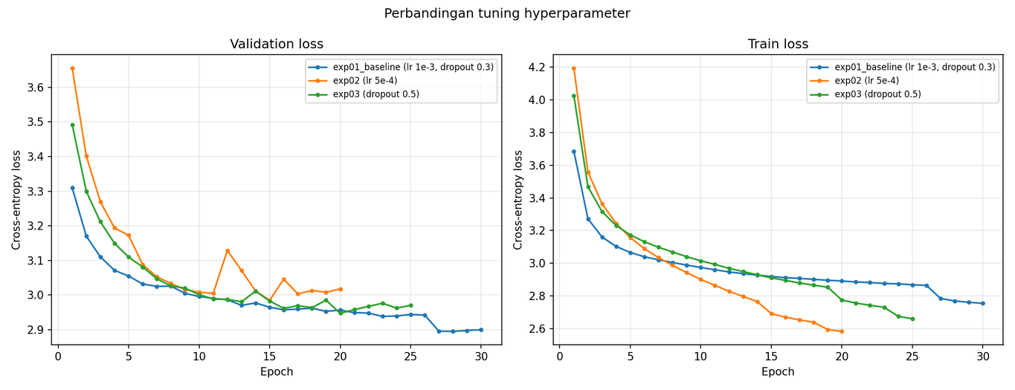
Tuning: loss terendah ≠ caption terbaik
Percobaan | Val loss | BLEU-4 | CIDEr | Temuan
exp01 · lr 1e-3, dropout 0,3 | 2,89 terbaik | 0,092 | 0,309 | Model final
exp02 · lr 5e-4 | 2,98 | 0,105 terbaik | 0,359 terbaik | Cepat overfit
exp03 · dropout 0,5 | 2,95 | 0,099 | 0,329 | Paling stabil
Notes:
Pembicara: ketua (backup tuning). Satu percobaan mengubah satu pengaturan, dipilih dari pola grafik exp01. Model final dipilih dari validation loss (exp01) agar tidak menyontek data uji. Replikasi di Colab menghasilkan pola yang sama. Error RAM (Windows 1455) diatasi dengan resume dari checkpoint.
10

Slide 10
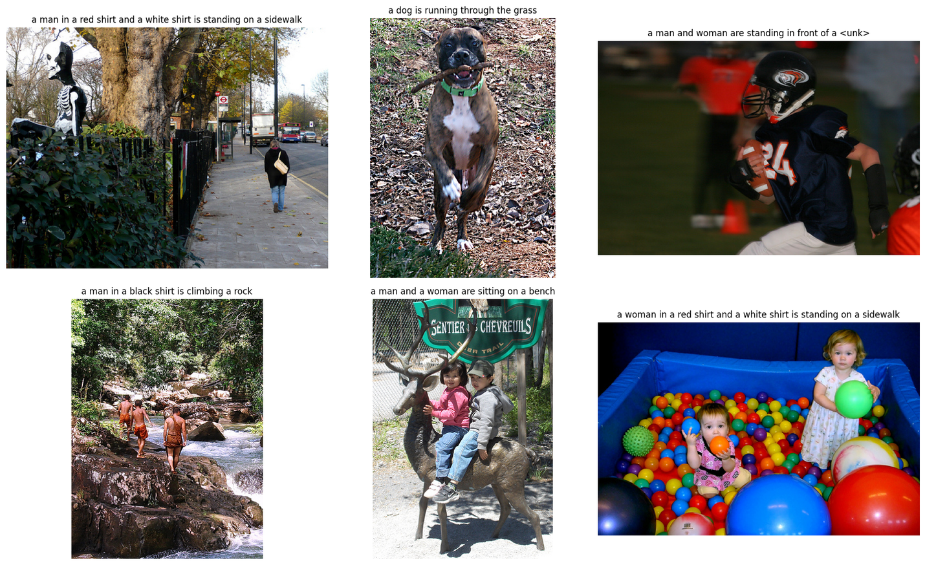
Foto yang belum pernah dilihat model
Benar: anjing di rumput, orang di batu, trotoar
Salah: kolam bola, football (jarang di data latih)
Demo langsung: aplikasi web, upload foto → caption muncul
Notes:
Ketua. Tunjukkan contoh yang berhasil dan yang gagal secara jujur, lalu demo aplikasi Streamlit (streamlit run app.py): upload satu foto dan biarkan model menulis caption-nya.
11

Slide 11
Terima kasih
github.com/steezym/image-captioning
Notes:
Buka aplikasi web dan minta audiens memberi foto. Siapkan cadangan beberapa foto (anjing, pantai, orang berolahraga) kalau koneksi atau upload bermasalah. Lalu buka sesi tanya jawab; setiap anggota menjawab tentang bagiannya.
14

